Slide 1

Churn Prediction 🛡️
Système de Prédiction du Churn pour Fournisseurs d'Accès Internet
Présenté par : Marwan GHRAIRI • Khalil JAOUANI
Janvier 2026 — IPSSI Master 2 Data Science

Slide 2
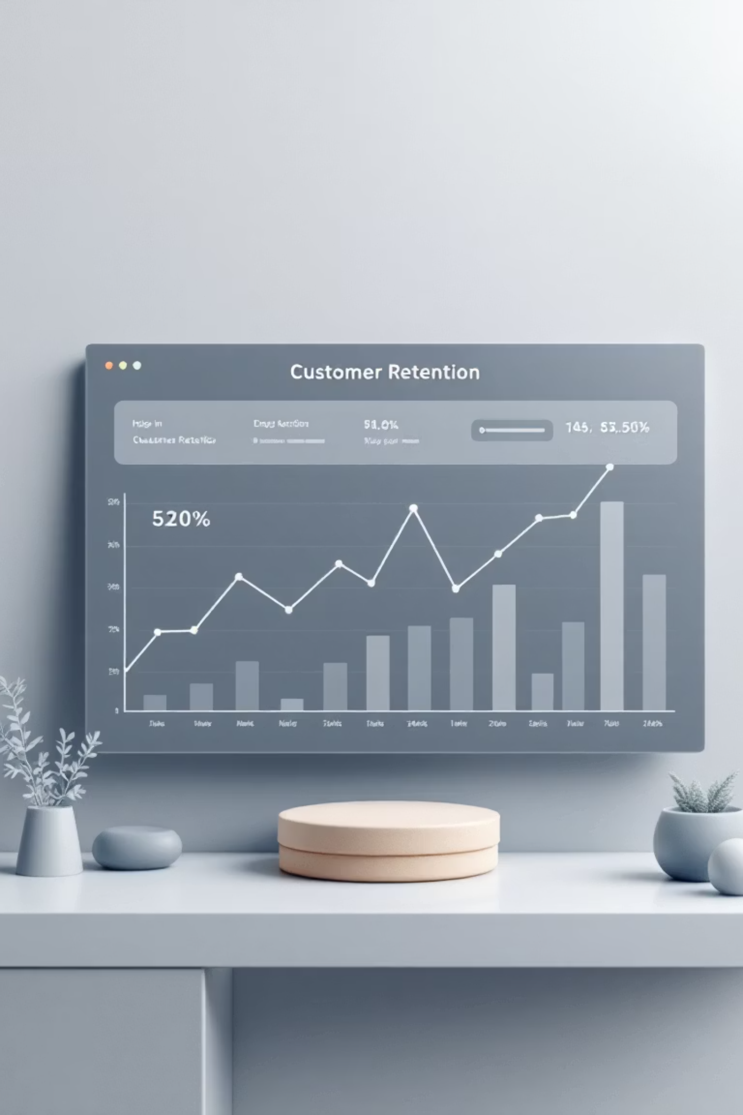
ENJEUX STRATÉGIQUES
📉 La Problématique du Churn
Le Défi
📊 Dataset
Perte moyenne de 20-30% des clients par an
7 043 clients analysés
Acquérir un client coûte 5x plus cher que le retenir
12 variables prédictives
Impact : -1 200€ par client perdu sur 24 mois
30% de taux de churn observé
🎯 Notre Solution IA
Anticiper les départs avant qu'ils n'arrivent
Identifier les clients à risque avec 85% de précision
Actions de rétention ciblées et efficaces

Slide 3




ARCHITECTURE TECHNIQUE
🏗️ Architecture du Projet
Données Brutes
Prétraitement
Dataset Telecom initial
Nettoyage & transformation
Modélisation
Application Web
Random Forest ML
Shiny Dashboard
⚙️ Stack Technique
📁 Structure du Projet
Langage : R
Projet/
├── R/ (Scripts)
├── data/ (Données)
├── models/ (Modèles IA)
├── outputs/ (Graphiques)
└── app.R (Web App)
Algorithme : Random Forest
Interface : Shiny Dashboard
Visualisation : ggplot2, plotly

Slide 4
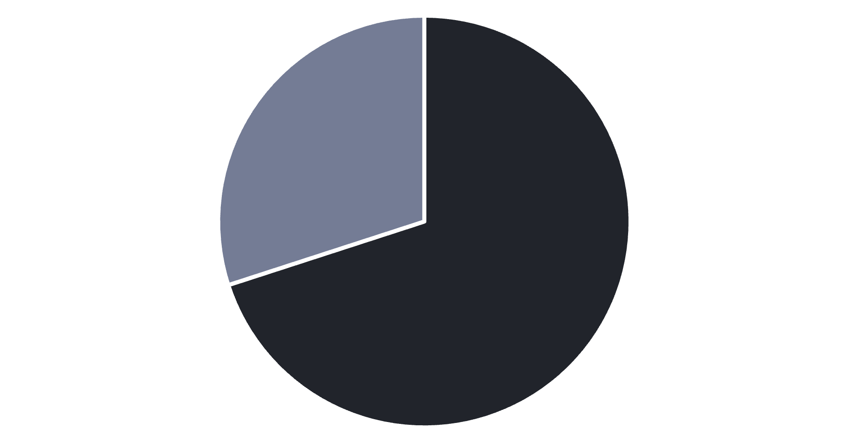
DATA PREPROCESSING
🧹 Analyse Exploratoire & Prétraitement
Nettoyage Effectué
📊 Distribution du Churn
✓ Gestion des valeurs manquantes
✓ Conversion des types (facteurs, numériques)
✓ Normalisation des données
✓ Encodage des variables catégorielles
🔍 Patterns Observés
Contrat mensuel : 3x plus de churn
Charges élevées + peu de services : à risque
Ancienneté <6 mois : période critique
Clients fidèles
Clients partis

Slide 5
MACHINE LEARNING
🤖 Modèle d'Intelligence Artificielle
Pourquoi Random Forest ?
🔑 Variables les Plus Importantes
✓ Excellent pour classification binaire
Type de contrat (mensuel/annuel)
✓ Gère les variables catégorielles
Ancienneté client (mois)
✓ Robuste au surapprentissage
Charges mensuelles (€)
✓ Importance des variables
Type de service Internet
Configuration : 500 arbres, split 70/30
82%
0.87
74%
75%
Accuracy
AUC Score
Precision
F1-Score

Slide 6
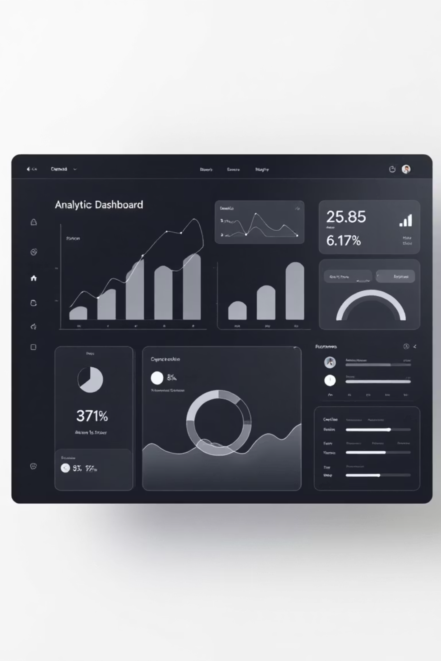


DÉMONSTRATION
🌐 Application Web Interactive
Dashboard
Prédiction
Vue d'ensemble, statistiques temps réel, graphiques interactifs
Saisie profil client, prédiction <1 sec, score 0-100%
Recommandations
Actions personnalisées, offres ciblées, alertes automatiques
🔴 Exemple Client Haut Risque : Femme senior, 2 mois d'ancienneté, contrat mensuel, 85€/mois → Risque : 87%

Slide 7

BUSINESS IMPACT
💼 Impact Business & Cas d'Usage
📅 Processus Hebdomadaire
01
Analyse des clients à risque
02
Segmentation par niveau
03
Campagne de rétention ciblée
04
Suivi et ajustement

Slide 8
CHALLENGES
⚠️ Défis Techniques & Solutions
Nettoyage du CSV
Variables Catégorielles
Valeurs manquantes, formats incohérents, colonnes mal encodées etc.
Genre, contrat, services multiples...
Première expérience avec le langage R
Apprentissage de la syntaxe, compréhension des packages, gestion des erreurs etc.

Slide 9

ROADMAP
🚀 Perspectives d'Évolution
✅ Aujourd'hui
Pipeline end-to-end, modèle 82%, app web, documentation GitHub
Tester d'autres algorithmes pour améliorer encore la précision
1
2
3
Ajouter des alertes automatiques quand un client devient à risque
Enrichir le modèle avec plus de données client

Slide 10

✨ Merci pour votre attention !
🔗 Accès au Projet
👥 L'Équipe
GitHub : github.com/marwanG12/churn_prediction
Marwan GHRAIRI • Khalil JAOUANI
🎓 IPSSI — Master 2 Data Science • Janvier 2026

